Slide 1
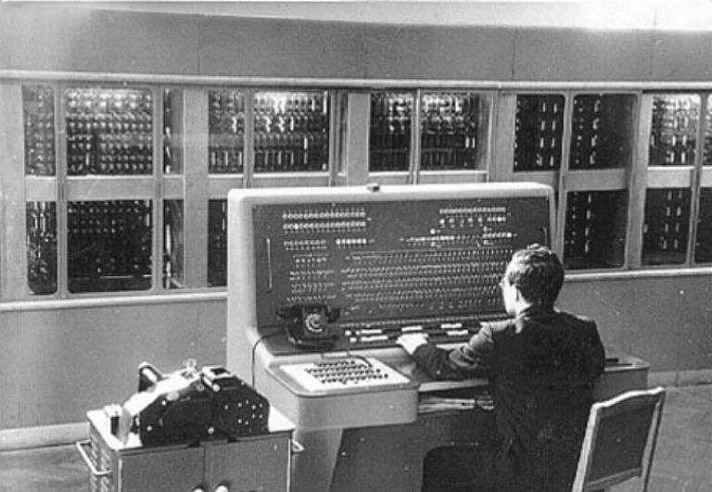
СПЕЦИАЛИЗИРОВАННАЯ
ВЫЧИСЛИТЕЛЬНАЯ
МАШИНА
Заргарян Самвел

Slide 2

Специализированная ЭВМ
Специализированная вычислительная машина
вычислительная машина, предназначенная для решения одной задачи или узкого круга задач. Специализация такой машины повышает эффективность средств вычислительной техники, поскольку структурная и аппаратная интерпретация программ способствует повышению точности и быстродействия устройств, упрощает математическое обеспечение, снижает аппаратные затраты.
1/5

Slide 3

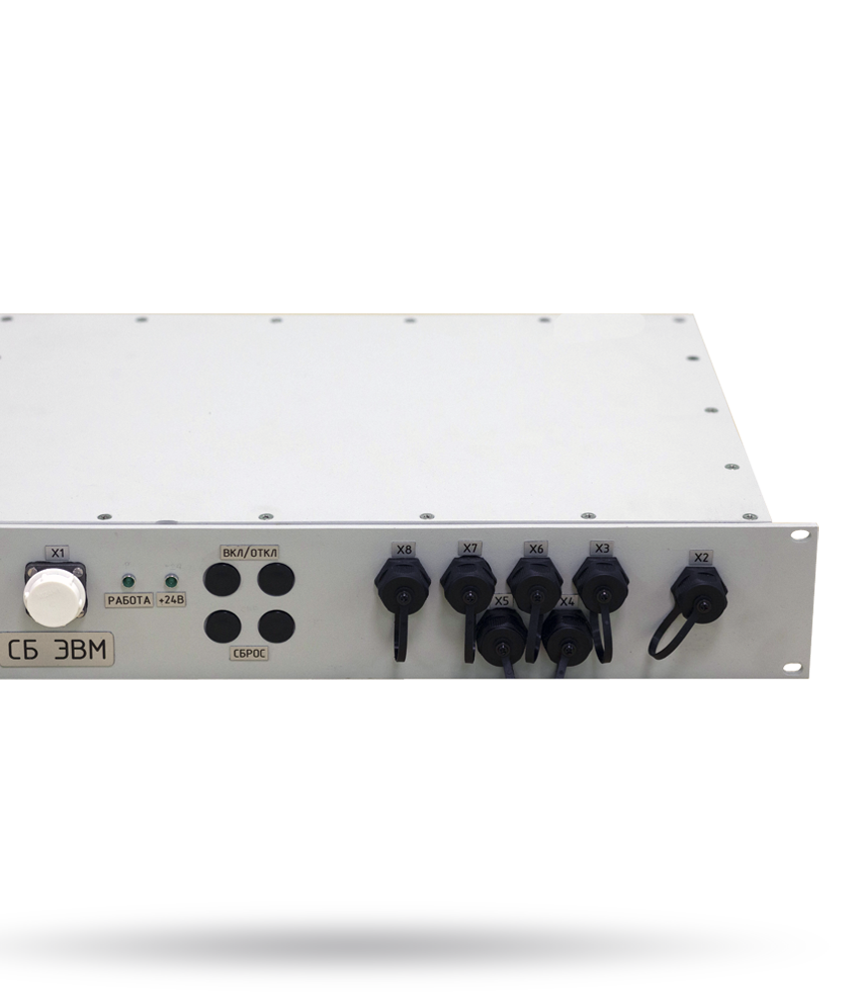
Чем отличаются
Специализированные компьютеры отличаются постоянством структуры, определяемой классом решаемых задач, что позволяет существенно упростить коммутационные устройства. Как и другие вычислительные машины, специализированные можно разделить на группы.
по способу представления информации: аналоговые, цифровые, гибридные
по назначению: управляющие, моделирующие
2/5

Slide 4
Для чего предназначены
Специализированные компьютеры предназначены для решения определенного узкого круга задач или реализации строго определенной группы функций. Такая узкая ориентация компьютеров позволяет четко специализировать их структуру, существенно снизить их сложность и стоимость при сохранении высокой производительности и надежности их работы.
Ещё и для решения конкретного круга задач. К таким компьютерам относятся, например, бортовые компьютеры автомобилей, судов, самолетов, космических аппаратов.
3/5

Slide 5
Управляющие специализированные компьютеры
Такие машины, как правило, работают в режиме реального времени и используются для управления динамическими объектами, летательными аппаратами и т. п. В этом качестве продолжают использоваться немногие из действующих аналоговых ЭВМ.
4/5

Slide 6
Моделирующие специализированные компьютеры
Такие машины применяются для решения инженерных и научных задач с использованием математических моделей реальных объектов. К таким устройствам относится аналоговая вычислительная машина «ЭГДА» и «УСМ-1», которые выпускались в СССР в 1960-х годах.
END
5/5

